Slide 1


Slide 2



Slide 3
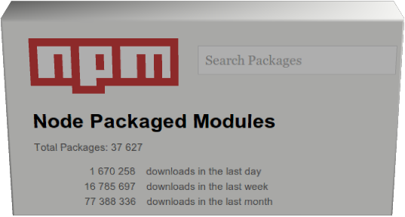


Slide 4

'Scaffolding tool'
Mallar
    HTML5, Node, RequireJs, Backbone, AngularJS
Skapar Grunt konfigurationen
Skapar Bower configurationen

Slide 5
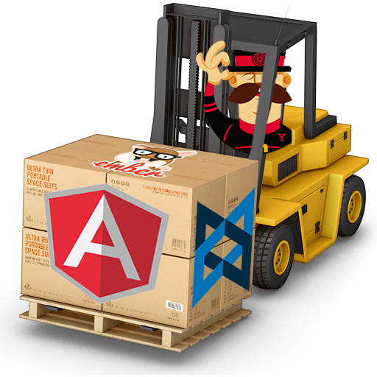

Slide 6

Taskrunner
  Kompilering
  Kopiera, slå ihop, flytta filer
  Minifiering
  Testning
  Jshint/JsLint

Slide 7

Pakethantering
Hanterar beroenden
Git

Slide 8
Addy Osmani
Sindre Sorhus
Brian Ford
Eric Bidelman
Paul Irish
Mickael Daniel
Pasca1 Hartig
Stephen S.wchuk
Frederick R0s

